Slide 1

Graph von Ansicht
Qualitätssicherung
Nicolas Boltz, Jonas Fehrenbach, Sven Kummetz, Jonas Meier, Lucas Steinmann
23. August 2016

Slide 2
In der Testphase (fertig-)implementiert
Vermeidung eines Programmabsturzes bei fehlerhaften Kommandozeilenargumenten
Darstellen von Field-Accesses in exportierten Dateien

Slide 3
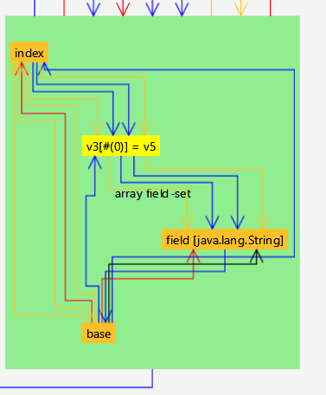
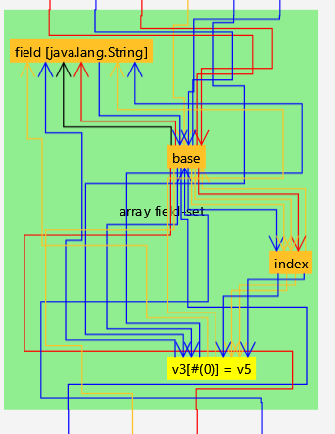
In der Testphase (fertig-)implementiert
vorher nachher

Slide 4
Ziele der Testphase
Möglichst hohe Überdeckung der Unit-Tests
Keine Programmabstürze
Gute Benutzbarkeit
Effizienter Programmablauf

Slide 5
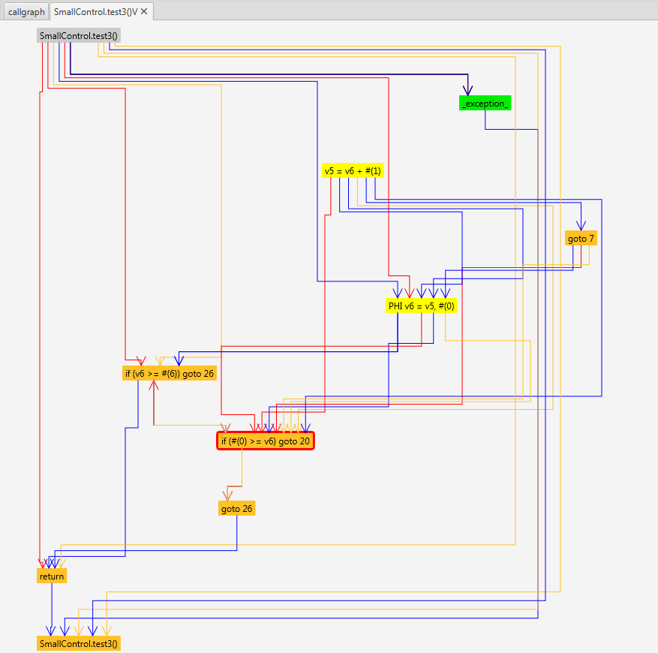
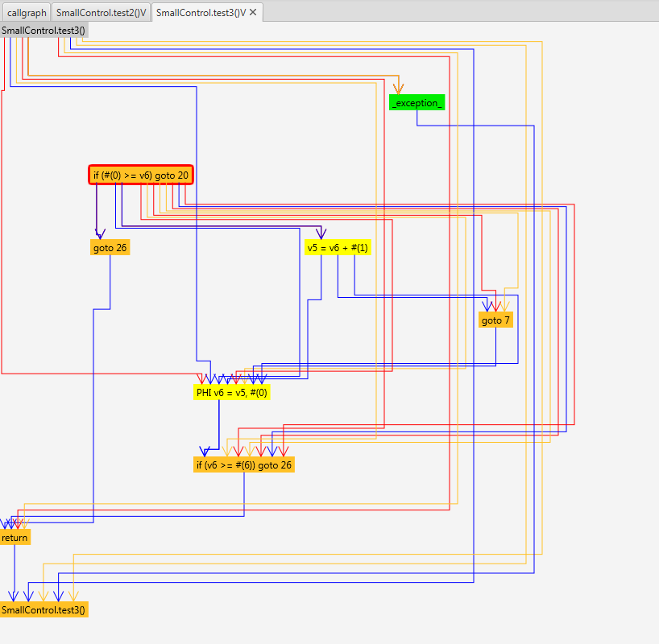
Andere Bugs
gelayouted neu gelayouted

Slide 6
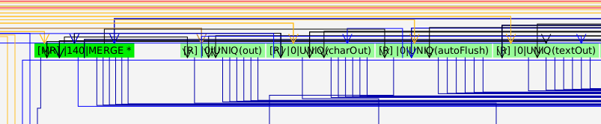
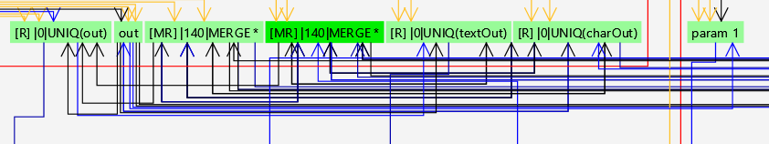
Andere Bugs
vorher
nachher

Slide 7
Nicht (komplett) behobene Fehler
NullPointerException nach Filtern von Kanten und Knoten aus FA's
RelativeLayerConstraints werden nicht richtig beachtet
Bestätigen eines Filters löst erneutes layouting aus

Slide 8
Codeüberdeckung
Testfälle aus dem Pflichtenheft:
Graph: Fibonacci.mult()
Überdeckung app: 72,1%
Überdeckung graphml: 86,4%
Überdeckung joana: 80,8%
Überdeckung shared: 54,2%
Überdeckung sugiyama: 75,2%
Überdeckung svg: 90%

Slide 9
Codeüberdeckung
JUnit Tests:
Überdeckung app: - manuell >80%
Überdeckung graphml: 80.9%
Überdeckung joana: 80.1%
Überdeckung shared: 47.5%
Überdeckung sugiyama: 78.6%
Überdeckung svg: 90%

Slide 10
Zeitliche Zusicherungen
1000 Knoten, 4000 Kanten, 2 Minuten:
Graph: "BigControl.main()", 779 Knoten, 4917 Kanten, 1 FieldAccess
Zeit: 6sec - 369sec
500 Knoten, 2000 Kanten, 1 Minute:
Graph: "PhiMadness.phiMadness()", 393 Knoten, 2937 Kanten, 25 FieldAccesses
Zeit: 38sec - 58sec

Slide 11
Demo

Slide 12
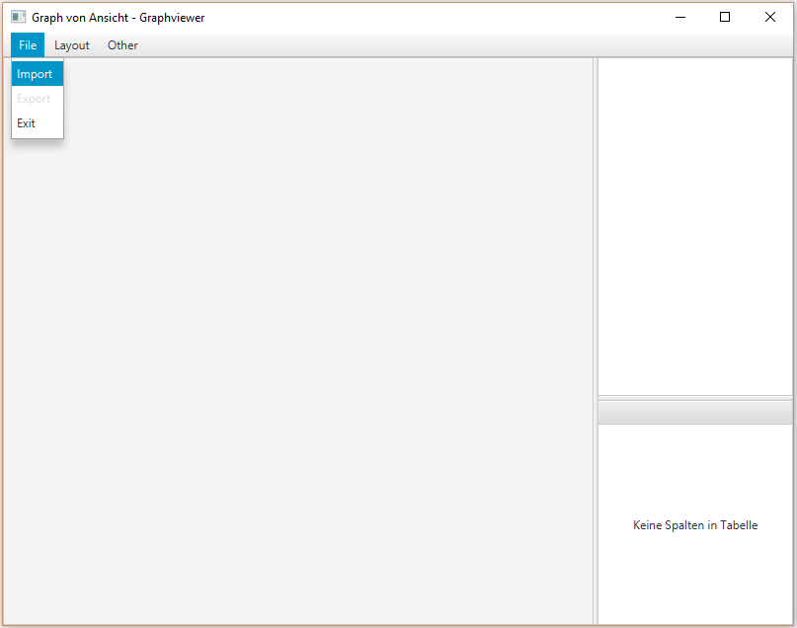

Slide 13
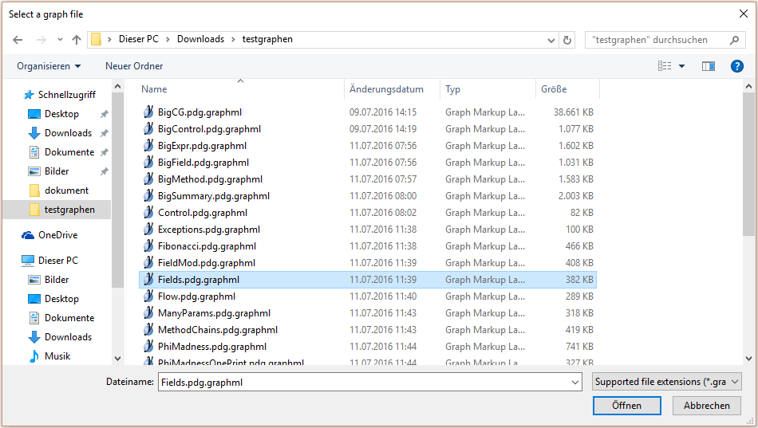

Slide 14
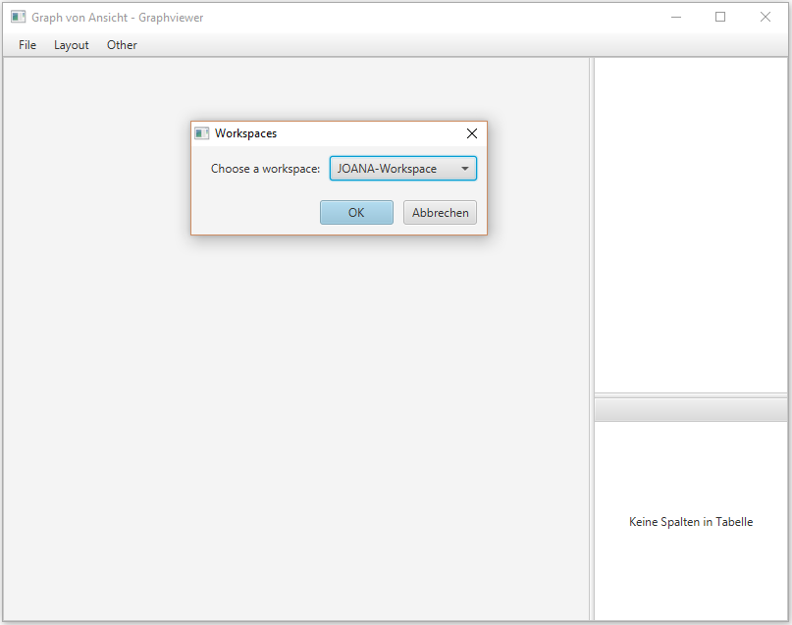

Slide 15
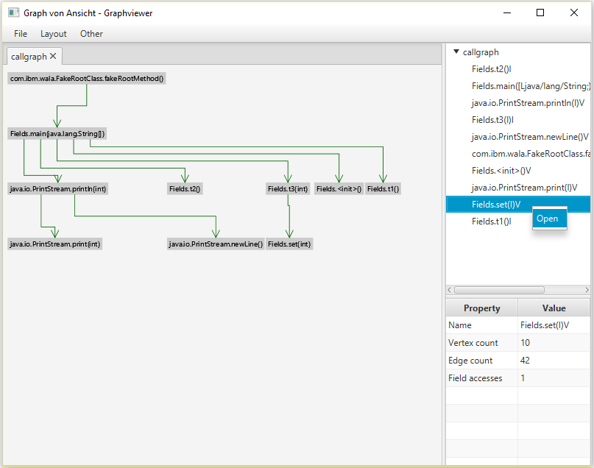

Slide 16
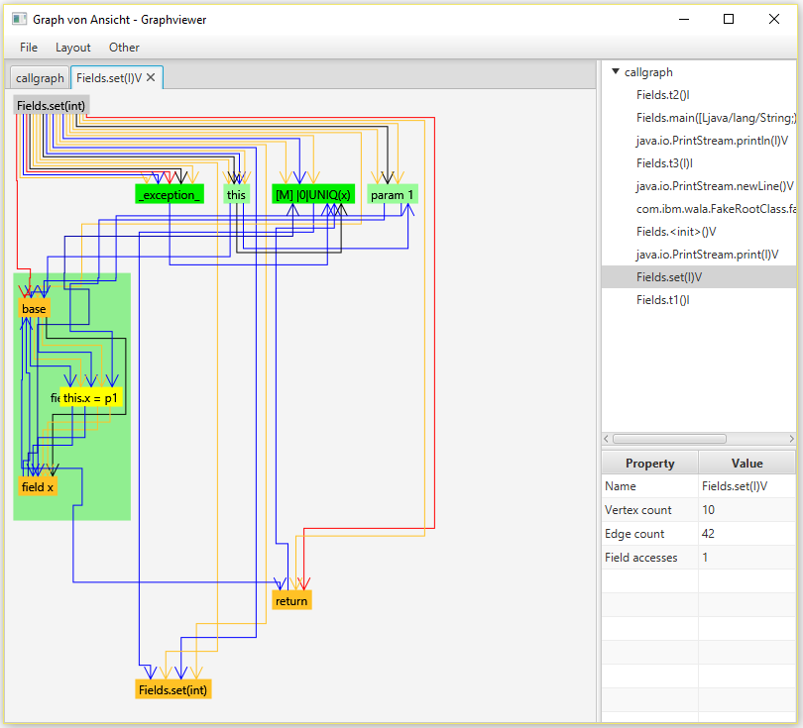

Slide 17
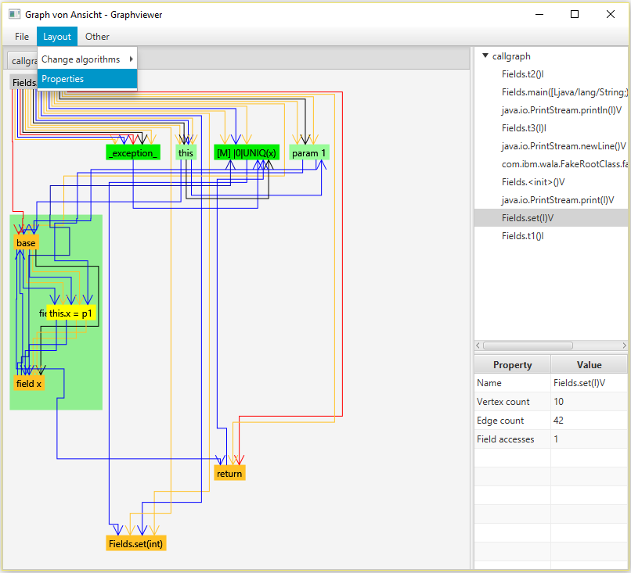

Slide 18
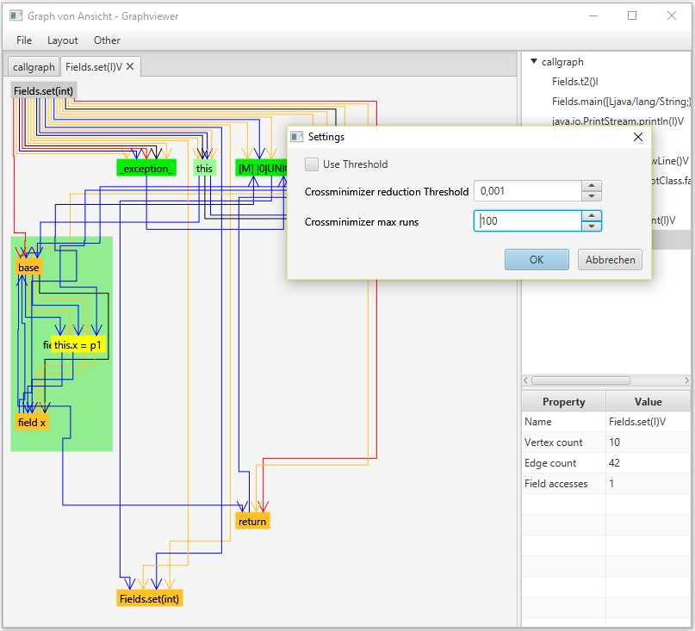

Slide 19
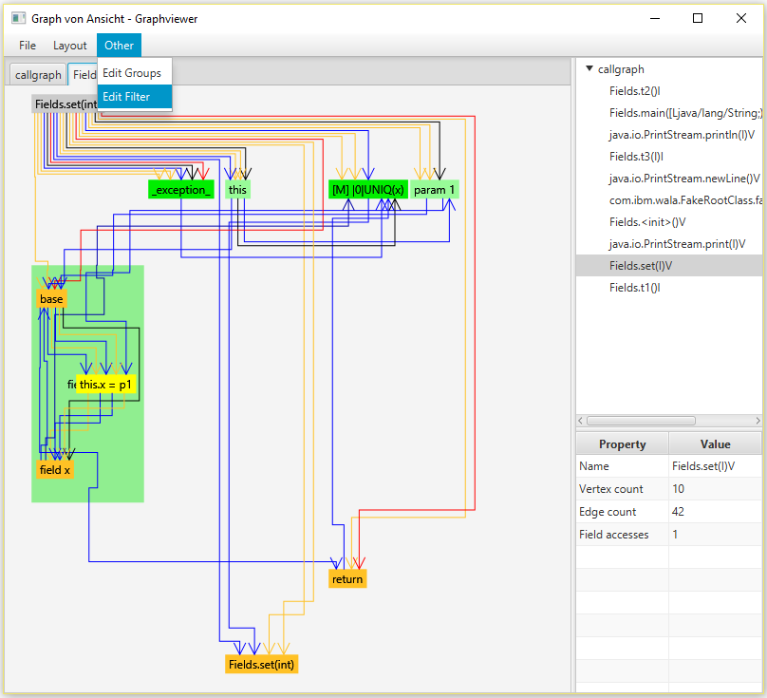

Slide 20
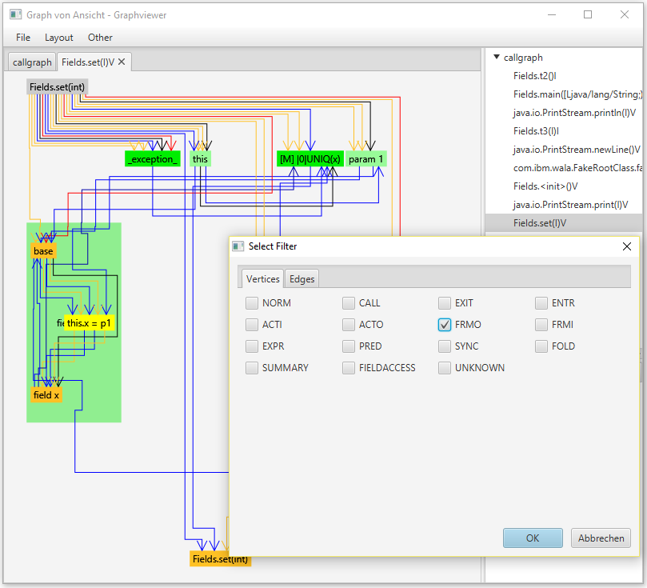

Slide 21
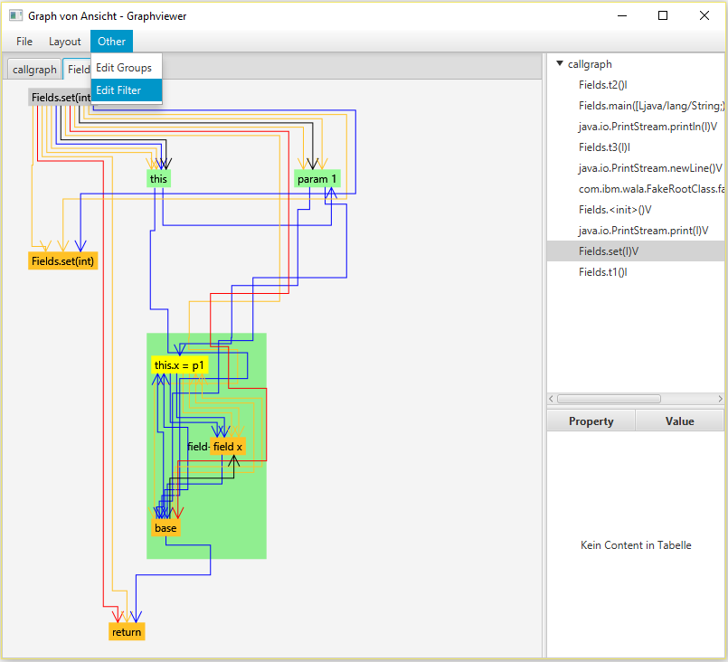

Slide 22
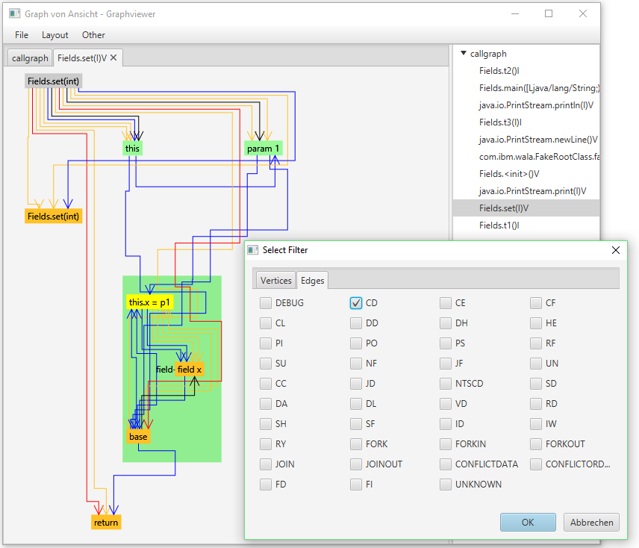

Slide 23
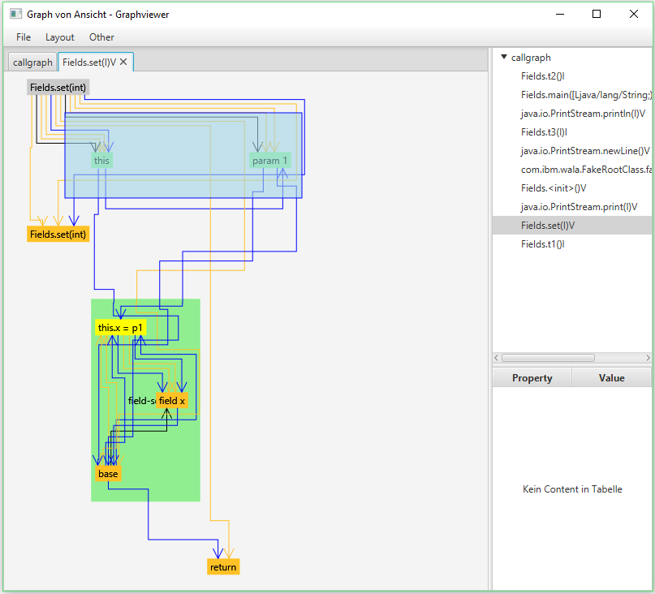

Slide 24
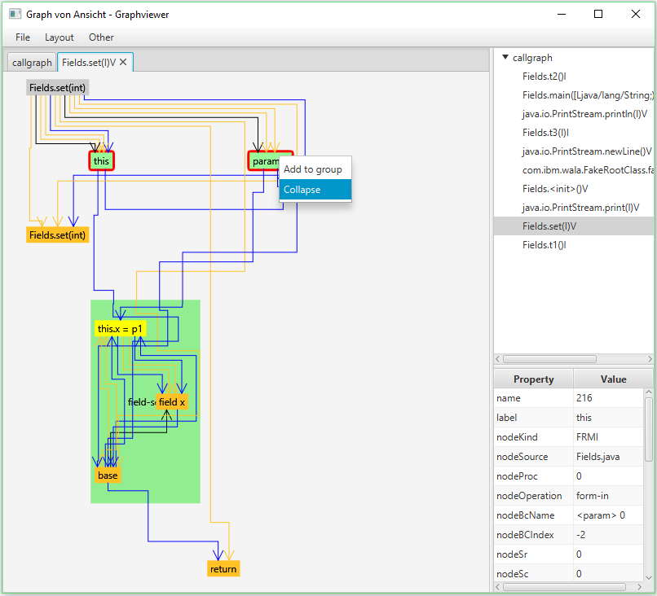

Slide 25
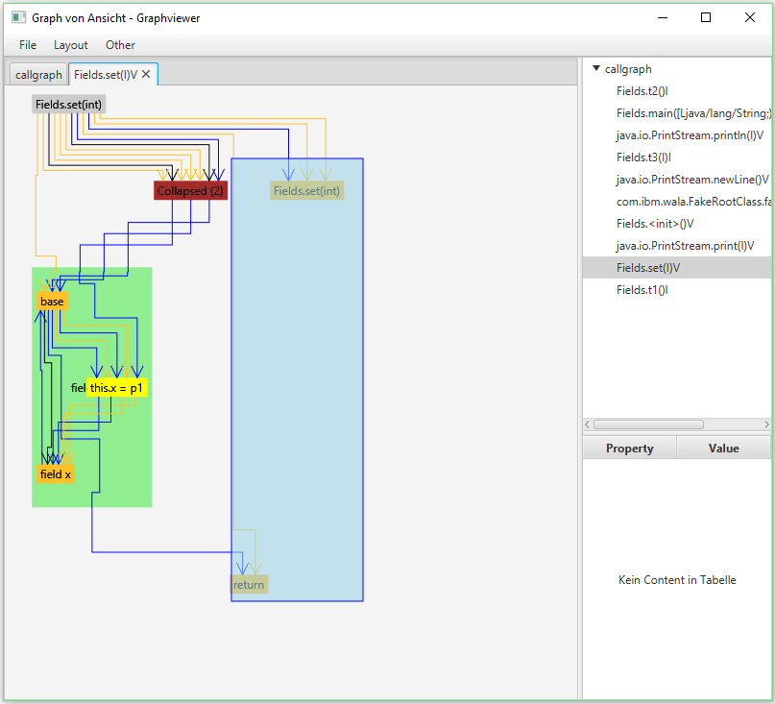

Slide 26
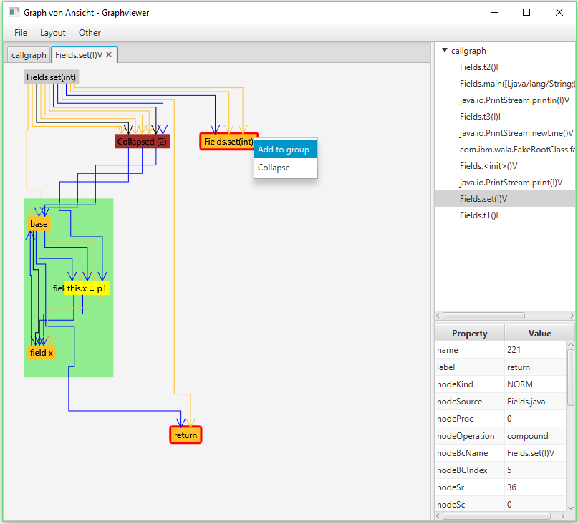

Slide 27
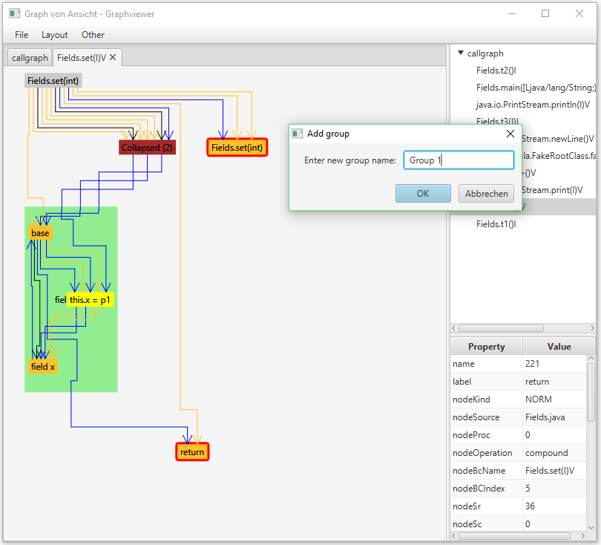

Slide 28
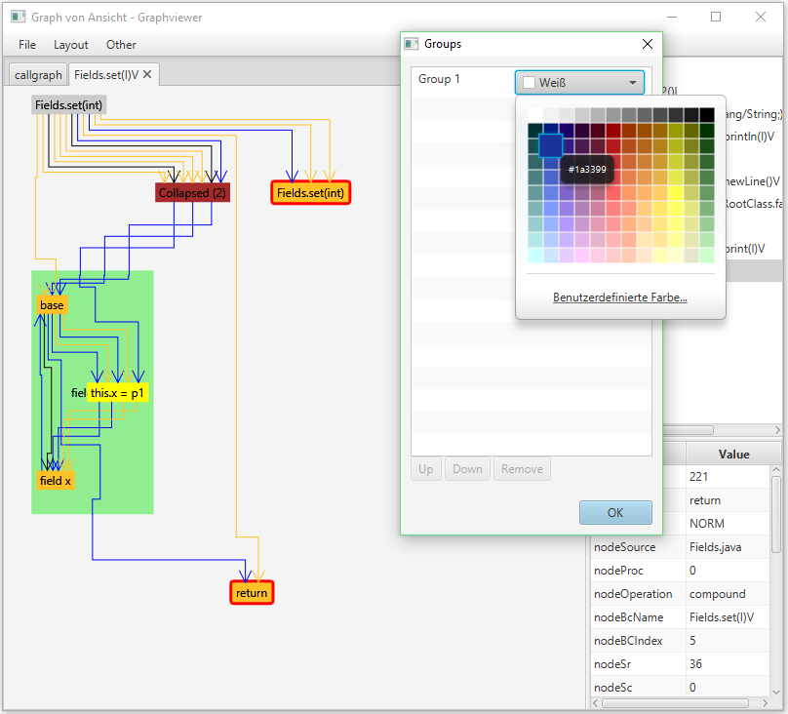

Slide 29
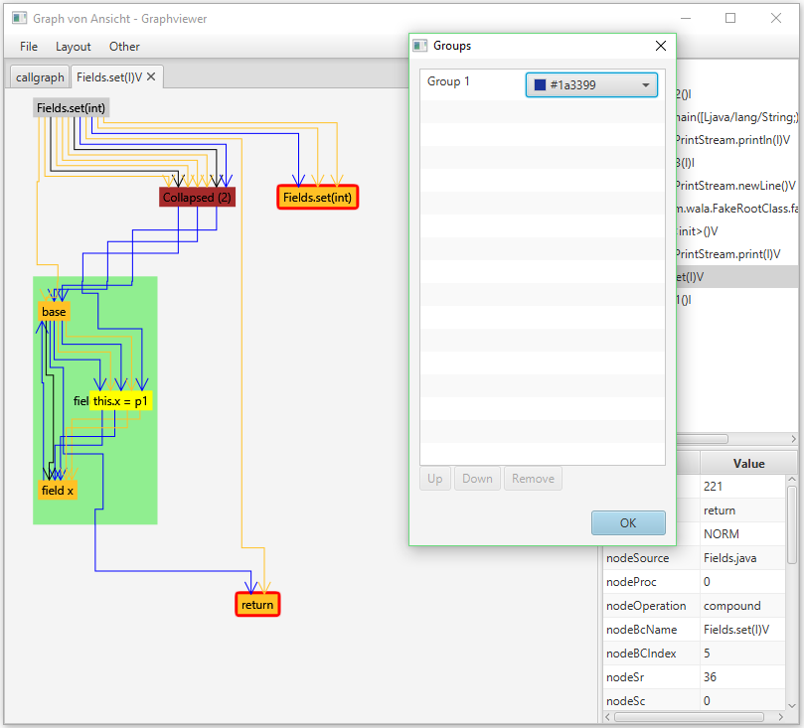

Slide 30
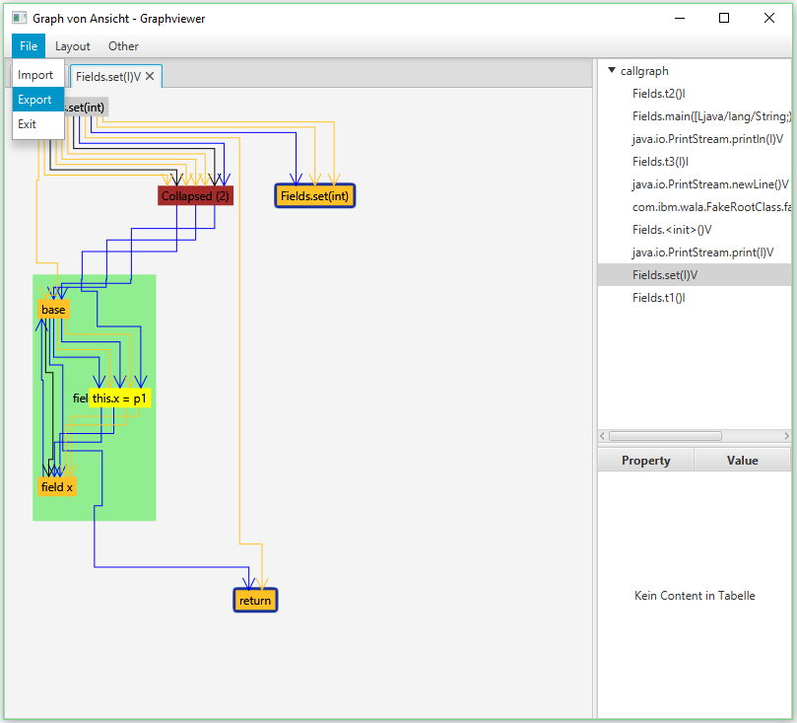

Slide 31
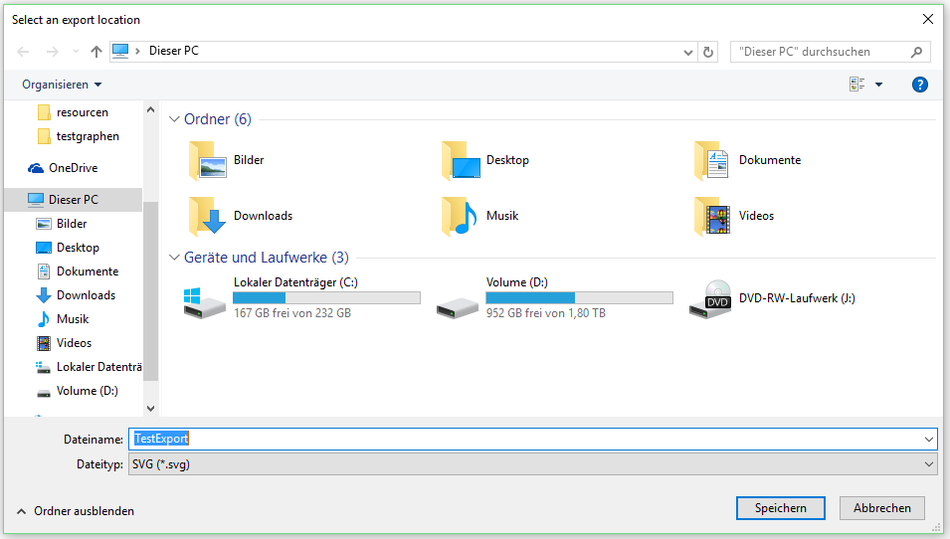

Slide 32
